Slide 1
SafePet
Coleira com cerca virtual simulada
e leitura de aceleração
Projeto de Sistema Embarcado
Marcos Vinícius · Jailton Alves
Guilherme Monteiro · Gabriel Cordeiro
01
Notes:
Apresentar o conceito como demonstrador acadêmico. Equipe informada pelo usuário. A empresa SafePet Tecnologia é um nome proposto, a confirmar.

Slide 2
Problema e proposta
Cliente proposto
Tutores de cães e gatos.
Dor a validar
Demora para perceber que o animal
saiu de uma área definida.
Proposta acadêmica: demonstrar a cerca e um alerta local.
02
Notes:
Marcos: a dor é uma hipótese a validar com o professor. O enunciado exige discussão prévia. Não há pesquisa de mercado documentada nem aprovação registrada.

Slide 3
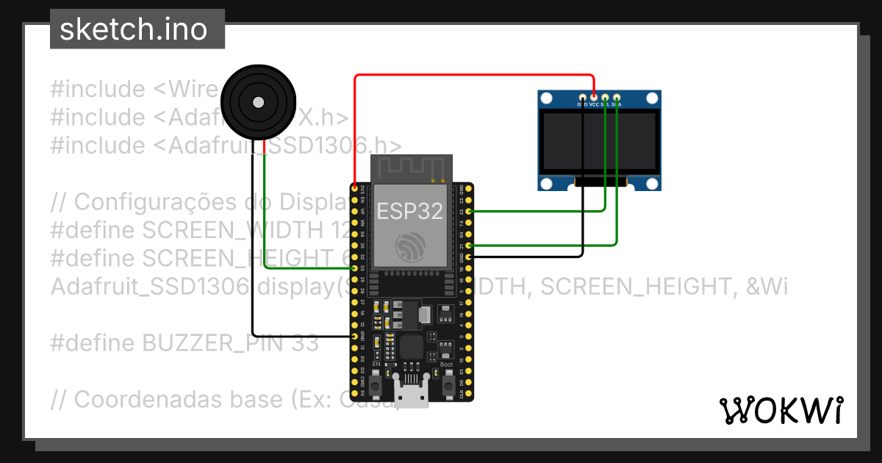
Esboço da equipe no Wokwi
ESP32
OLED
Buzzer
Fuga acionada
pelo terminal.
Sensor ausente.
Projeto original preservado no pacote.
03
Notes:
Jailton: mostrar os três componentes do original. Fonte da imagem e do código: https://wokwi.com/projects/476617832747866113 . Imagem de prévia do projeto. Na revisão do original, x seguido de Enter gerou fuga. Não há GPS ou sensor no esboço.

Slide 4
Componentes da versão revisada
Componente | Função
ESP32 | Processamento e controle
MPU6050 adicionado | Leitura de aceleração por I2C
OLED SSD1306 | Estado, distância e aceleração
Buzzer | Alerta sonoro local
Latitude e longitude continuam simuladas pelo terminal.
04
Notes:
Jailton: o MPU6050 cumpre uma função de leitura de aceleração, sem fornecer GPS. Fontes: https://docs.wokwi.com/parts/wokwi-mpu6050 ; https://docs.wokwi.com/parts/board-ssd1306 ; https://docs.wokwi.com/parts/wokwi-buzzer . A compilação e execução integrada da revisão estão pendentes.

Slide 5
Lógica da cerca virtual
100 m
80 m
Acima deste limite,
aciona o alerta.
Até este limite,
encerra o alerta.
Entre os limites, conserva o estado anterior.
Sem atualização por 30 s: SEM POSICAO.
05
Notes:
Guilherme: explicar Haversine como cálculo de distância entre duas coordenadas. Valores didáticos definidos nesta revisão. Entre 80 e 100 m mantém o estado anterior. Sem posição inicial ou após 30 segundos sem atualização, o estado exibido é desconhecido. Os tempos referem-se ao relógio simulado.

Slide 6
Demonstração no terminal
Comando | Resultado esperado
c | Dentro da cerca, 0 m
f | Fora da cerca, cerca de 222 m
c novamente | Retorno e silêncio
x / s | Entrada inválida / sem posição
No MPU6050, alterar aceleração e observar Delta a.
06
Notes:
Gabriel: executar apenas depois de concluir os testes integrados. Cada comando termina em Enter. Pode usar p -8.0872 -34.8775 para demonstrar histerese em cerca de 89 m. Mudar X para 1 g no MPU, mantendo Y=0 g e Z=1 g, deve produzir Delta a próximo de 4,1 m/s².

Slide 7
Testes e estado da entrega
Concluído
Pendente na revisão
Inspeção do código e circuito.
Teste de entrada no original.
Testes C++ de distância,
limites e comandos.
Compilação para ESP32.
OLED, buzzer e MPU6050
funcionando em conjunto.
Registro da demonstração.
07
Notes:
Gabriel: não afirmar que a revisão foi validada integralmente. O original iniciou e o envio de x produziu fuga. Os testes C++ do mesmo geofence.h usado pelo firmware passaram. A importação dos novos arquivos no navegador falhou, impedindo concluir compilação ESP32 e demonstração integrada.

Slide 8
Empresa e equipe
SafePet Tecnologia (nome proposto)
Integrante | Responsabilidade sugerida
Marcos Vinícius | Problema, requisitos e Git
Jailton Alves | Circuito e Wokwi
Guilherme Monteiro | Firmware e documentação
Gabriel Cordeiro | Testes e apresentação
08
Notes:
Divisão sugerida, sem atribuir contribuições passadas. Nome provisório: SafePet Tecnologia. Todos precisam compreender o código e o circuito. Fonte: nomes fornecidos pelo usuário, responsabilidades propostas nesta revisão.

Slide 9
Limites do protótipo
A localização depende de entradas simuladas.
O alarme é local. Não há aviso no celular.
GPS, comunicação e bateria são evoluções.
O demonstrador não garante a segurança do pet.
09
Notes:
Explicar que localização real demanda GNSS e que alertar remotamente o tutor demanda um canal de comunicação, não implementado. Não há ensaio de bateria, precisão ou invólucro. O sensor de aceleração não substitui o GPS. Avaliar conforto e evitar alarme punitivo no animal em qualquer evolução física.

Slide 10
Próximos passos
1. Validar a dor e o escopo com o professor.
2. Executar a revisão e registrar os testes.
3. Publicar empresa, equipe e produto no Git.
4. Ensaiar a apresentação com demonstração.
Código comentado e documentação acompanham a entrega.
10
Notes:
A aprovação do professor não foi informada. O pacote inclui README, código original, firmware revisado, testes e documentação. O link original não foi alterado e nenhum repositório remoto foi publicado. Para a entrega final, incluir o link da cópia revisada do Wokwi e o link real do GitHub.

